Slide 1
Fechando a descoberta
PRO3582 – Projeto Integrado de Sistemas de Produção
Prof. Dr. Guilherme Ary Plonski
Artur Vilas Boas

Slide 2
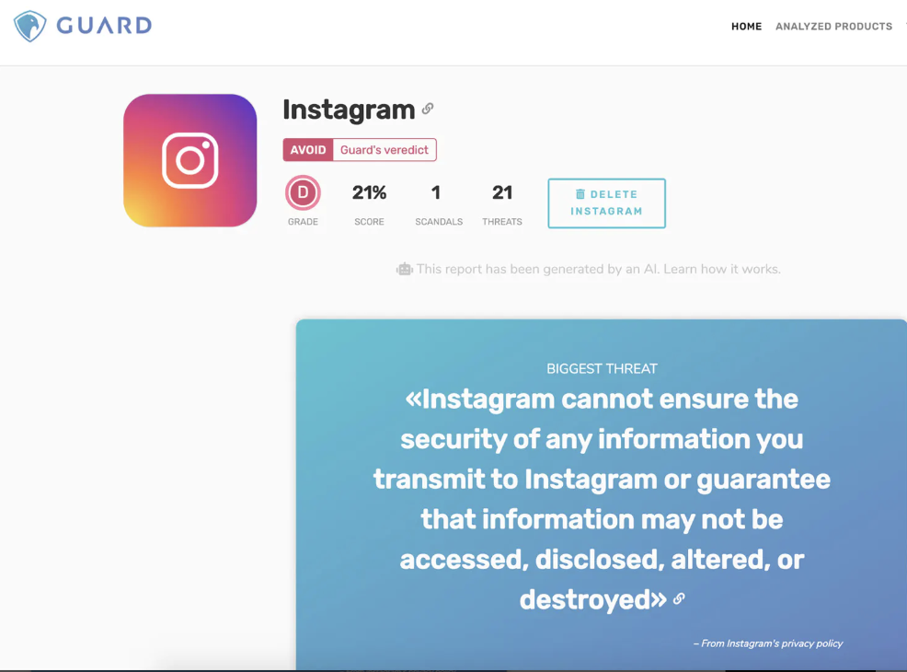
Atualização em tecnologia
Tesla lançou o software update V10 de seus carros, com o "smart summon" trending (carros estacionados "buscando as pessoas"). Masterplan!
Na linha de autônomos, matéria da MIT Tech Review: "This autonomous bicycle shows China’s rising expertise in AI chips". Scania Cabless Trucks para mineração.
Guard usando AI para processar as políticas de privacidade da internet. Próximo a isso, Unbabel levantou U$60MM para traduções "AI-powered, human refined".
Microsoft com nova linha: dual screen phone; novos hardwares.

Slide 3
O conceito de MVP: livros ”Four Steps to the Epiphany” e ”Lean Startup”.
Já identificou um fit entre problema e solução, e agora está em busca de um fit entre produto e mercado.
O mercado usaria mesmo? Vamos testar!
”The Lean Startup method builds capital-efficient companies because it allows start-ups to recognize that it's time to pivot—or change direction—sooner, creating less waste of time and money. I named this loop "build, measure, learn" because the activities happen in that order. But the planning really works in the reverse order: We figure out what we need to learn, then figure out what we need to measure to get that knowledge, and then figure out what product we need to build to run that experiment and get that measurement.” Eric Ries

Slide 5
Provocações importantes
”O grande segredo é reduzir o custo do erro ao nível mais baixo possível para poder errar o máximo que conseguir.” Sam Altman.
"Um MVP não é apenas uma versão podada do produto final (ou uma maneira de entregar o produto um pouco mais cedo). Na verdade, o MVP não precisa nem ser um produto. E não é algo que você constrói apenas uma vez para considerar seu trabalho realizado. Um MVP é um processo que você repete constantemente: identifique sua hipótese mais arriscada, ache a menor experiência possível para testar essa suposição e use os resultados da experiência para corrigir o curso das coisas” – MVP não é um produto, é um processo (Y Combinator)

Slide 6
Ideias de aplicações
Novas ferramentas têm facilitado muito a vida do empreendedor – instapages/launchrock, whatsapp, mailing etc. Só não pode Google Forms!
Easy Taxi (landing page e ligação para taxistas);
Scipopulis (whatsapp e pontos de ônibus);
MOU (memorandum of understanding);
Village Laundry Service (manual);
Lean Survey (google forms e eleições);

Slide 7
Outras aplicações
Clorox e o caso GreenWorks: Mary Jo Cook e Suzanne Sengelmann, executivas da Clorox buscando algo mais eco-friendly em produtos de limpeza:
Começaram a testar em casa novas formulações até encontrar algo biodegradável, dando certo, testaram com amigas.
Conversaram com os chefes, de modo informativo, e conseguiram um pequeno espaço no P&D da Clorox para avançar.
Avançaram com testes internos, depois com um pequeno grupo de consumidores na Califórnia para depois lançar para o mercado. Primeiros anos de operação geraram centenas de milhões de dólares para a Clorox.
Bethink: inteligência artificial para atas laboratoriais – google forms + áudio de whatsapp e muito sangue no olho.

Slide 8
Referências úteis -Livro: Lean Startup -MVP is not a product, it is a process. Y Combinator. - Projeto novo? Aja, não analise. Harvard Business Review, 2014.
E quando não valida? Pivot!
-Pivot vem do basquete: mudar de direção.
-”Operating in Chaos + Speed + Pivots = Success”
-Pivot zoom-in x zoom-out: o melhor exemplo de zoom in é o Slack (Flickr também!).
-Pivot no cliente: Starbucks era B2B e foi para B2C.

Slide 9
A matriz de amarração
Proposta do prof. Mazzon (FEA) que trouxemos para o contexto das startups. A intenção é gerar alinhamento entre objetivos de aprendizagem e métodos utilizados. Ajuda em (i) criatividade; (ii) comunicação; (iii) debates.
Hipóteses | Experimentos | Métricas - pass/fail | Aprendizados
As pessoas têm muita dificuldade de transformar propostas em hipóteses. A matriz ajuda a alinhar as coisas e refletir sobre experimentos, além de facilitar a comunicação. Mentalidade de estratégia de validação!

Slide 10
“Make something people want.”
“I was trying to think of a phrase to convey how extreme your attention to users should be, and I realized Steve Jobs had already done it: insanely great. Steve wasn't just using ‘insanely’ as a synonym for ‘very’. He meant it more literally—that one should focus on quality of execution to a degree that in everyday life would be considered pathological.”

Slide 11
Airbnb e a construção de um marketplace
Airbnb descobriu que o grande gancho do negócio eram fotos bem feitas dos ambientes oferecidos – começaram assim a ir de porta em porta fotografando os apartamentos. A estratégia gerou um grande retorno e tornou-se mais estruturada com a contratação de fotógrafos, modelo que existe até hoje na empresa.
Após compreender o perfil do usuário, imergir profundamente na relação com os mesmos. Exemplo – fundadores do Pinterest, ao perceberem o interesse de designers pela plataforma, começaram a frequentar eventos e conferências de design para recrutar manualmente.
“The feedback you get from engaging directly with your earliest users will be the best you ever get.”

Slide 12
Stripe e sua “collison installation”
“At YC we use the term ‘Collison installation’ for the technique Stripe invented. More diffident founders ask ‘Will you try our beta?’ and if the answer is yes, they say ‘Great, we'll send you a link.’ But the Collison brothers weren't going to wait. When anyone agreed to try Stripe they'd say ‘Right then, give me your laptop’ and set them up on the spot.”
2 motivos principais pelos quais geralmente startups não adquirem usuários manualmente: (i) vergonha/preguiça; (ii) os números parecem baixos no começo.
“The mistake they make is to underestimate the power of compound growth. We encourage every startup to measure their progress by weekly growth rate. If you have 100 users, you need to get 10 more next week to grow 10% a week. And while 110 may not seem much better than 100, if you keep growing at 10% a week you'll be surprised how big the numbers get. After a year you'll have 14,000 users, and after 2 years you'll have 2 million.”

Slide 13
Tratamento exclusivo – Wufoo e Product Hunt
“You should take extraordinary measures not just to acquire users, but also to make them happy. For as long as they could (which turned out to be surprisingly long), Wufoo sent each new user a hand-written thank you note. Your first users should feel that signing up with you was one of the best choices they ever made. And you in turn should be racking your brains to think of new ways to delight them.”
3 motivos pelos quais startups geralmente ignoram o tratamento exclusivo na aquisição de primeiros usuários: (i) cultura de construção de produto, não de costumer service; (ii) preocupação com escalabilidade; (iii) costume de nunca receber esse tipo de tratamento.
“I have never once seen a startup lured down a blind alley by trying too hard to make their initial users happy.”

Slide 14
Mercados “ultra-específicos” - Facebook
Foco altamente preciso em um público – aprendizagem e interação direta. Expansão passo-a-passo para cuidar do aprendizado sobre o usuário e melhorar o produto de acordo com o crescimento do mercado. Além de criar uma cultura de pertencimento, gera maior velocidade na viralização do produto.
A importância dos primeiros usuários (feedbacks e aberturas de mercado).
“While it was a lot of work creating course lists for each school, doing that made students feel the site was their natural home.” Zuckerberg

Slide 15
Startups envolvendo Hardware – Pebble e Meraki
Crowdfunding (pre-orders) como uma maneira de validar antes do projeto ser construído – uma boa maneira de aprofundar a relação com os usuários e receber feedbacks.
Meraki e Pebble – construíram os primeiros produtos manualmente, em constante contato com os consumidores.
“The Pebbles assembled the first several hundred watches themselves. If they hadn't gone through that phase, they probably wouldn't have sold $10 million worth of watches when they did go on Kickstarter. Like paying excessive attention to early customers, fabricating things yourself turns out to be valuable for hardware startups. You can tweak the design faster when you're the factory, and you learn things you'd never have known otherwise. Eric Migicovsky of Pebble said one of things he learned was ‘how valuable it was to source good screws.’ Who knew?”

Slide 16
Consultoria como suporte ao produto - Viaweb
“Consulting is the canonical example of work that doesn't scale. But (like other ways of bestowing one's favors liberally) it's safe to do it so long as you're not being paid to. That's where companies cross the line. So long as you're a product company that's merely being extra attentive to a customer, they're very grateful even if you don't solve all their problems. But when they start paying you specifically for that attentiveness—when they start paying you by the hour—they expect you to do everything.”
Viaweb – software para criação de lojas online. Quando os clientes recusavam o software, eles faziam a proposta de construir manualmente. “We felt pretty lame at the time. Instead of organizing big strategic e-commerce partnerships, we were trying to sell luggage and pens and men's shirts. But in retrospect it was exactly the right thing to do, because it taught us how it would feel to merchants to use our software. Sometimes the feedback loop was near instantaneous: in the middle of building some merchant's site I'd find I needed a feature we didn't have, so I'd spend a couple hours implementing it and then resume building the site.”

Slide 17
“Do things that don’t scale.”
“Some startups could be entirely manual at first. If you can find someone with a problem that needs solving and you can solve it manually, go ahead and do that for as long as you can, and then gradually automate the bottlenecks. It would be a little frightening to be solving users' problems in a way that wasn't yet automatic, but less frightening than the far more common case of having something automatic that doesn't yet solve anyone's problems.”

Slide 18
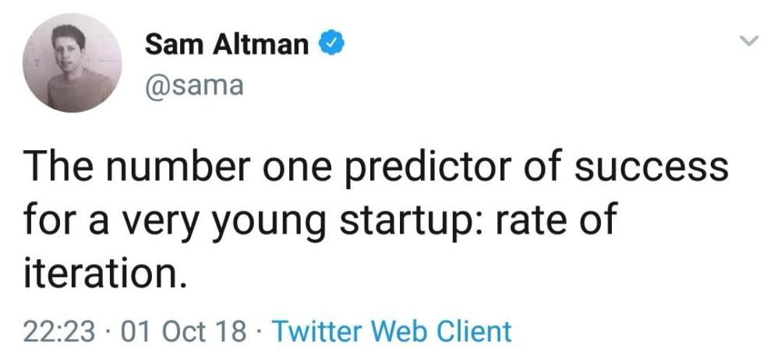
O conceito de MVP: livros ”Four Steps to the Epiphany” e ”Lean Startup”.
Já identificou um fit entre problema e solução, e agora está em busca de um fit entre produto e mercado.
O mercado usaria mesmo? Vamos testar!

